Slide 1


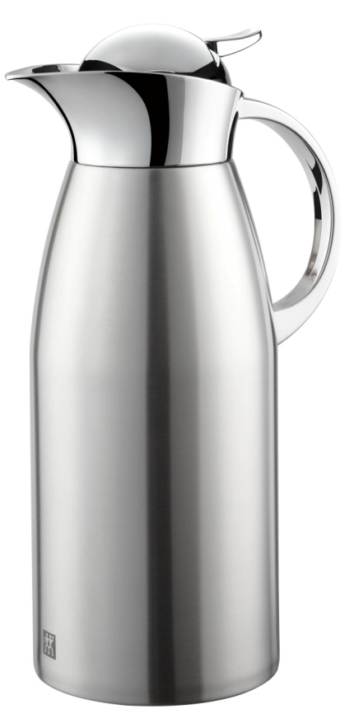
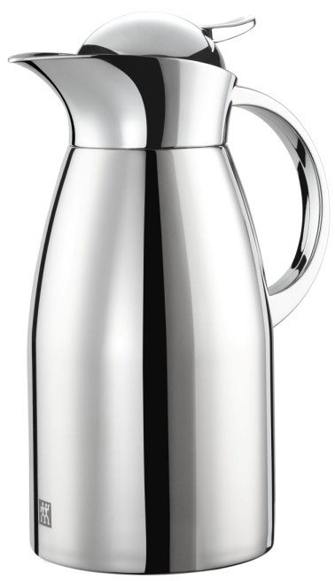
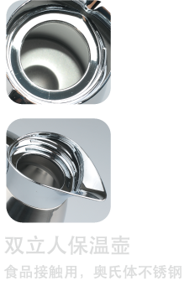
双立人保温壶
市场参考价：1198.00
批发价： 418.00
型号：ZW-P83
货号：39500-069G
容量：1.4L
产品特点：
选用优质不锈钢，坚固耐用，底部配有防滑硅胶垫，冷热饮均适宜。

Slide 2
双立人保温壶
市场参考价：1398.00
批发价： 450.00
型号：ZW-P89
货号：39500-068G
容量：1.8L
产品特点：
选用优质不锈钢，坚固耐用，底部配有防滑硅胶垫，冷热饮均适宜。

